Slide 1
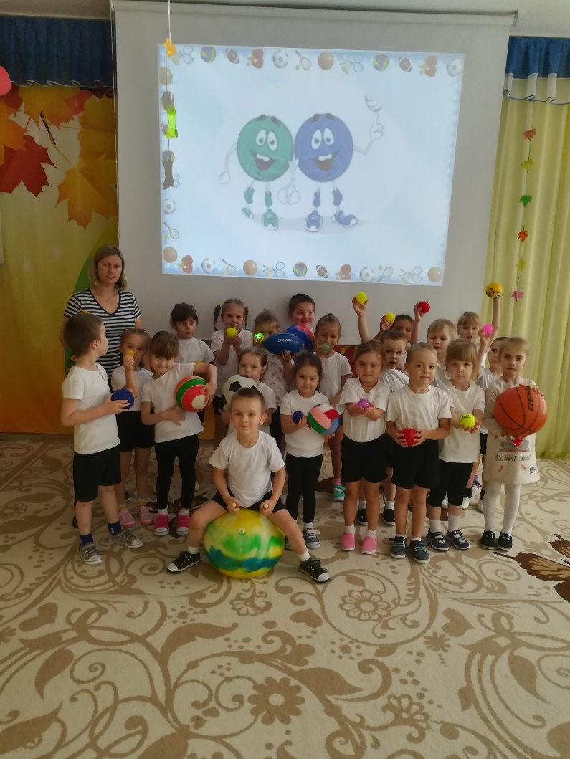
Муниципальное автономное дошкольное образовательное учреждение
«Детский сад №78 »
Физкультурно-оздоровительный проект
«Такие разные мячи»

Slide 2
Актуальность проекта
Для ребенка мяч – предмет увлечения с первых лет жизни. Игры с мячом развивают глазомер, координацию, смекалку, способствуют общей двигательной активности. Ребенок не просто играет в мяч, а варьирует им: берет, переносит, кладет, бросает, катает и т.п., что развивает его эмоционально и физически.
Игры с мячом важны и для развития руки ребенка. Движения пальцев и кистей рук имеют особое значение для развития функций мозга ребенка. И чем они разнообразнее, тем больше «двигательных сигналов» поступает в мозг, тем интенсивнее проходит накопление информации, а следовательно и интеллектуальное развитие ребенка.
Игры и упражнения с мячом развивают ориентировку в пространстве, регулируют силу и точность броска, развивают глазомер, ловкость, быстроту реакции; нормализуют эмоционально-волевую сферу, что особенно важно как для малоподвижных, так и для гипервозбудимых детей. Игры с мячом развивают мышечную силу, усиливают работу важнейших органов организма – легких, сердца, улучшают обмен веществ.
Проблема
Наблюдения за детьми показали, что дети плохо владеют мячом, редко применяют его в самостоятельной деятельности. Нами был проведен опрос родителей и оказалось, что многие ребята не имеют дома мяча, что еще раз подтверждает поверхностный интерес родителей и детей к мячу и игр с ним.

Slide 3
Цель проекта: Формирование у детей знаний об истории мяча, умений использовать мяч в подвижных играх, в играх с элементами спортивных игр, играя на прогулке дома и в детском саду.
Задачи проекта:
Развивать потребность в новых знаниях о возможностях использования мяча как предмета для игр и упражнений.
Развивать стремление к анализу и использованию опыта других и своего собственного; использование мяча в играх и физкультурных упражнениях.
Совершенствовать двигательные умения детей в процессе упражнений и игр с мячом.
Формировать у детей познавательные умения:
Углублять и систематизировать знания о видах, свойствах мяча и вариантах его использования.

Slide 4
Участники проекта: Воспитанники ДОУ, воспитатели, инструктор по физической культуре, музыкальный руководитель, родители (законные представители).
Тип проекта: физкультурно-оздоровительный
Продолжительность: долгосрочный (1 месяц)
Основная образовательная область: «Физическое развитие»
Ожидаемый результат:
Повышение интереса детей к мячу и самостоятельным
играм с мячом.
Расширение знаний детей и родителей об истории
возникновения мяча, вариантам его использования
дома и на прогулке.
Улучшение физических способностей детей,
укрепление их здоровья через спортивные игры с мячом.

Slide 5
Механизм реализации проекта
Подготовительный этап Взаимодействие с коллегами
Изучение методической литературы по данной теме;
Разработка плана работы с родителями по теме проекта;
Подбор художественной литературы, электронных ресурсов;
Разработка плана работы с детьми: подбор дидактических, подвижных игр и игр с элементами спорта;
Составление планов и написание конспектов НОД;
Изготовление наглядной информации для родителей «Мой веселый звонкий мяч»;
Подготовка материала для консультации родителей;
Подбор презентаций для детей на темы «История возникновения мяча», «Разновидность мячей»;
Анкетирование родителей «Мяч в жизни ребенка»;
Родительское собрание «С чем играют наши дети».

Slide 6
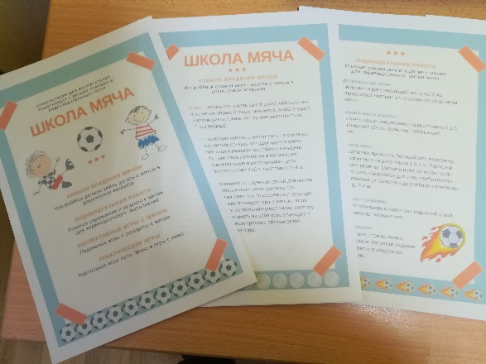
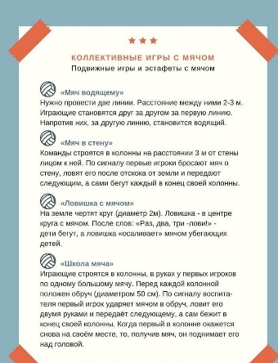
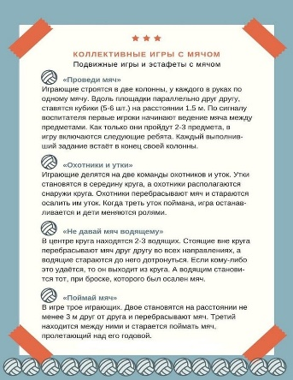
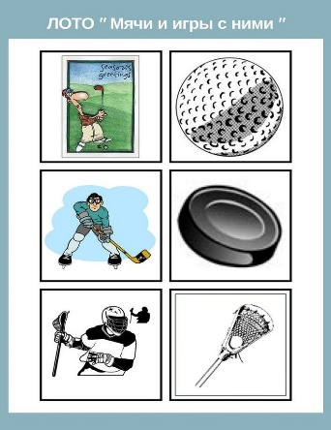
Презентация для воспитателей «Использование спортивных игр и упражнений с мячом на прогулке»
Консультация для воспитателей
«Школа мяча»

Slide 7
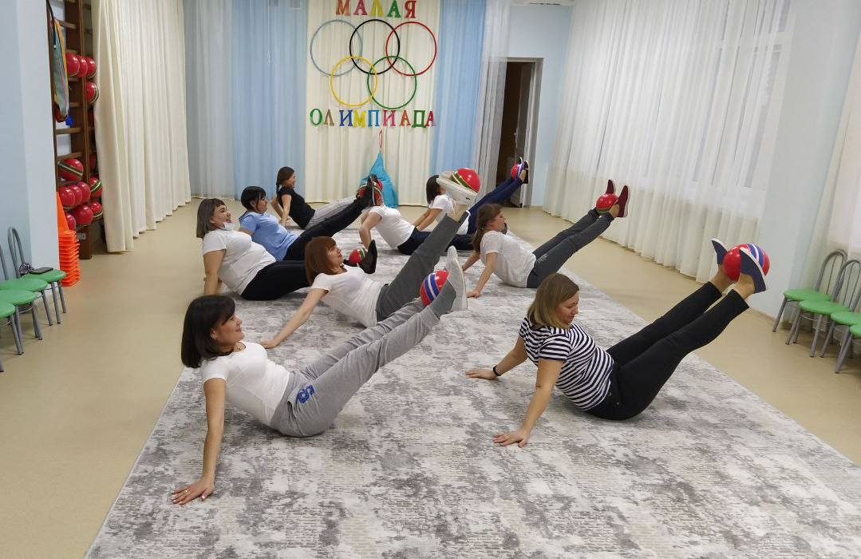
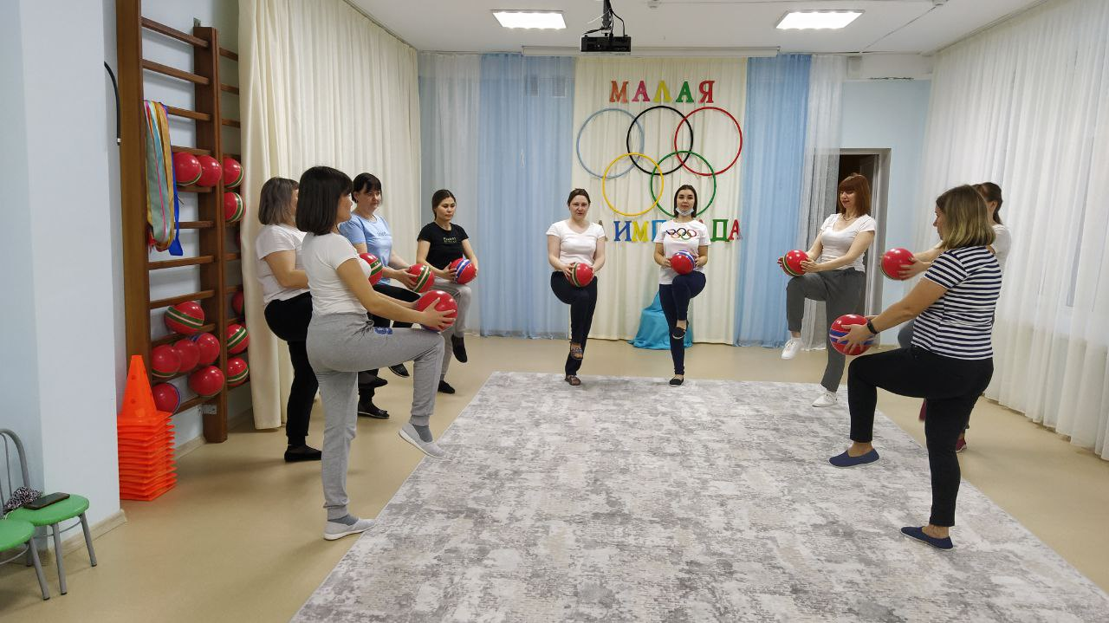
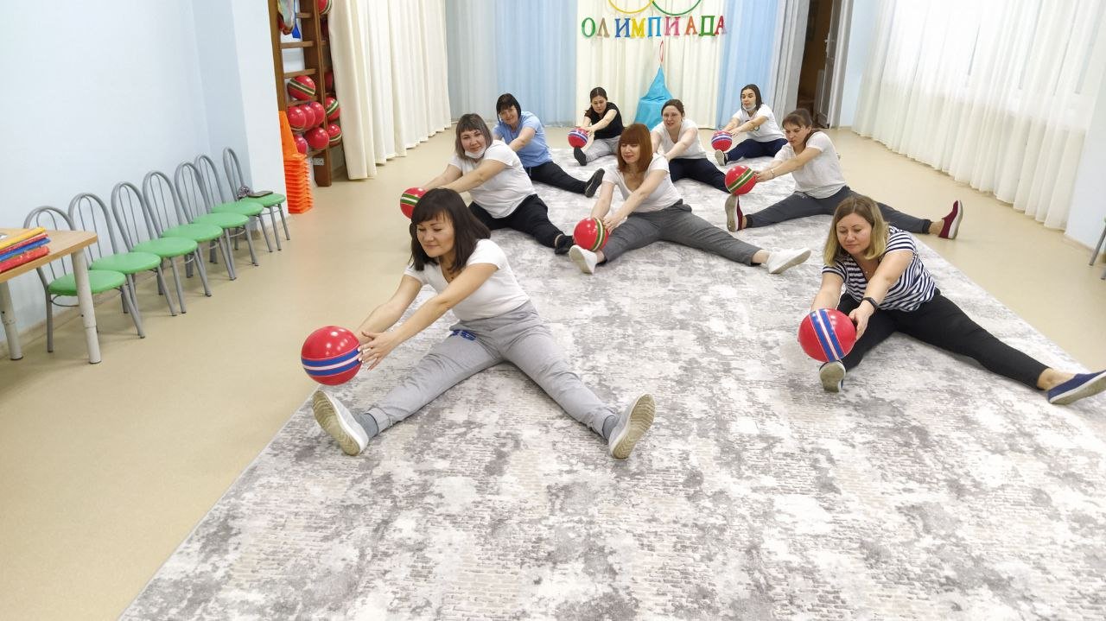
Мастер-класс «Гимнастика с мячом»

Slide 8
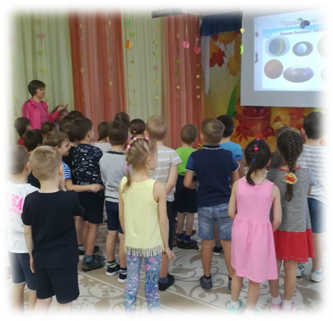
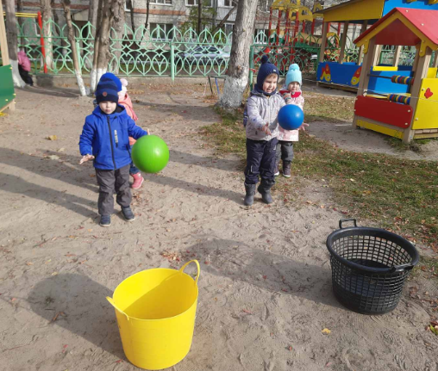
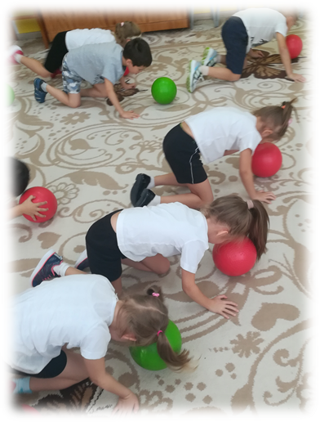
Практический этап
Работа с детьми
Показ видео презентации «История возникновения мяча»;
Рассматривание иллюстраций разных видов мячей;
Беседы, чтение художественной литературы;
Лингвистические игры с мячом;
Проведение игр (дидактических, сюжетно-ролевых, подвижных игр с элементами спорта , эстафет с использованием мяча);

Slide 9
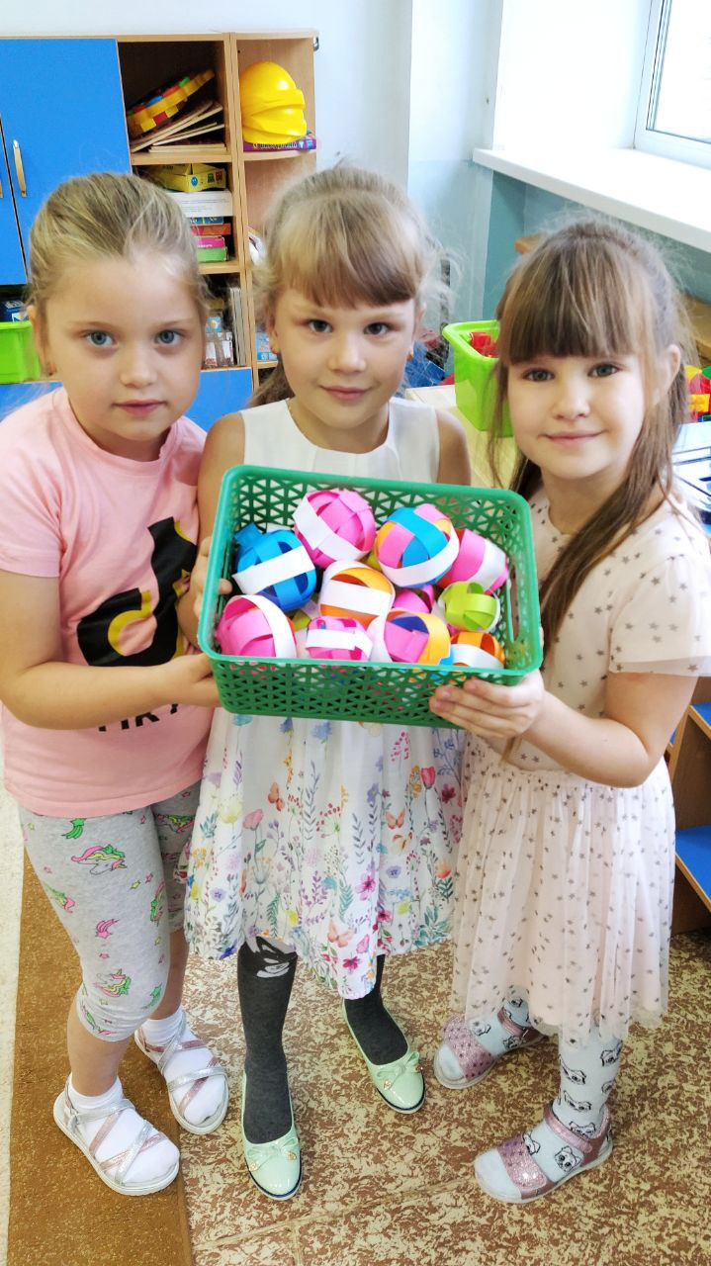
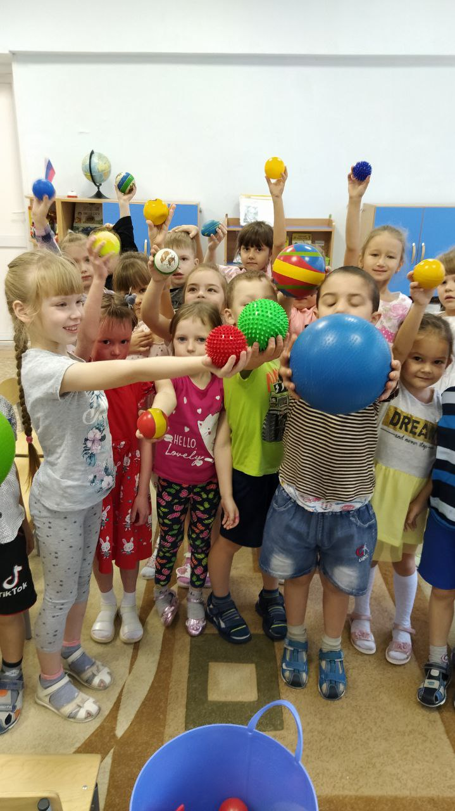
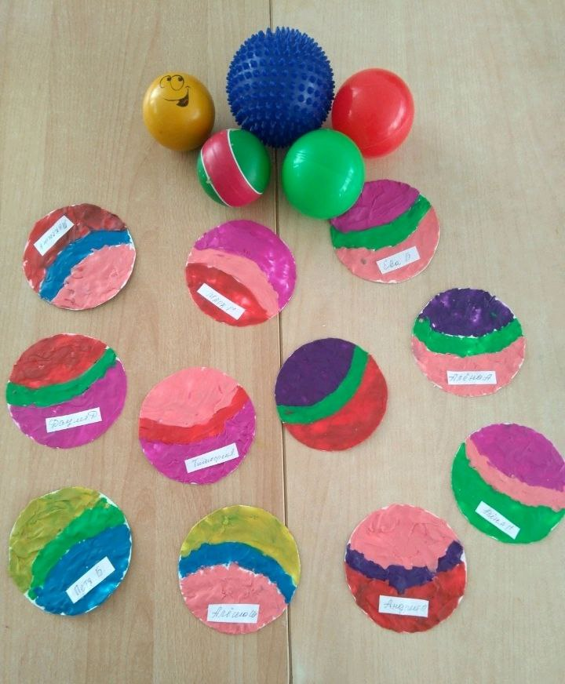
Цикл бесед «Мячи для разных игр», «О значении мяча», «Как мяч укрепляет здоровье»;
Продуктивные виды деятельности: рисование, лепка, конструирование из бумаги на тему «Мой любимый спортивный мяч»;
Викторина «Что мы знаем о мяче?»;
Музыкально-развлекательная программа «Мой веселый звонкий мяч!»;
Спортивный досуг «В стране веселых мячей».

Slide 10
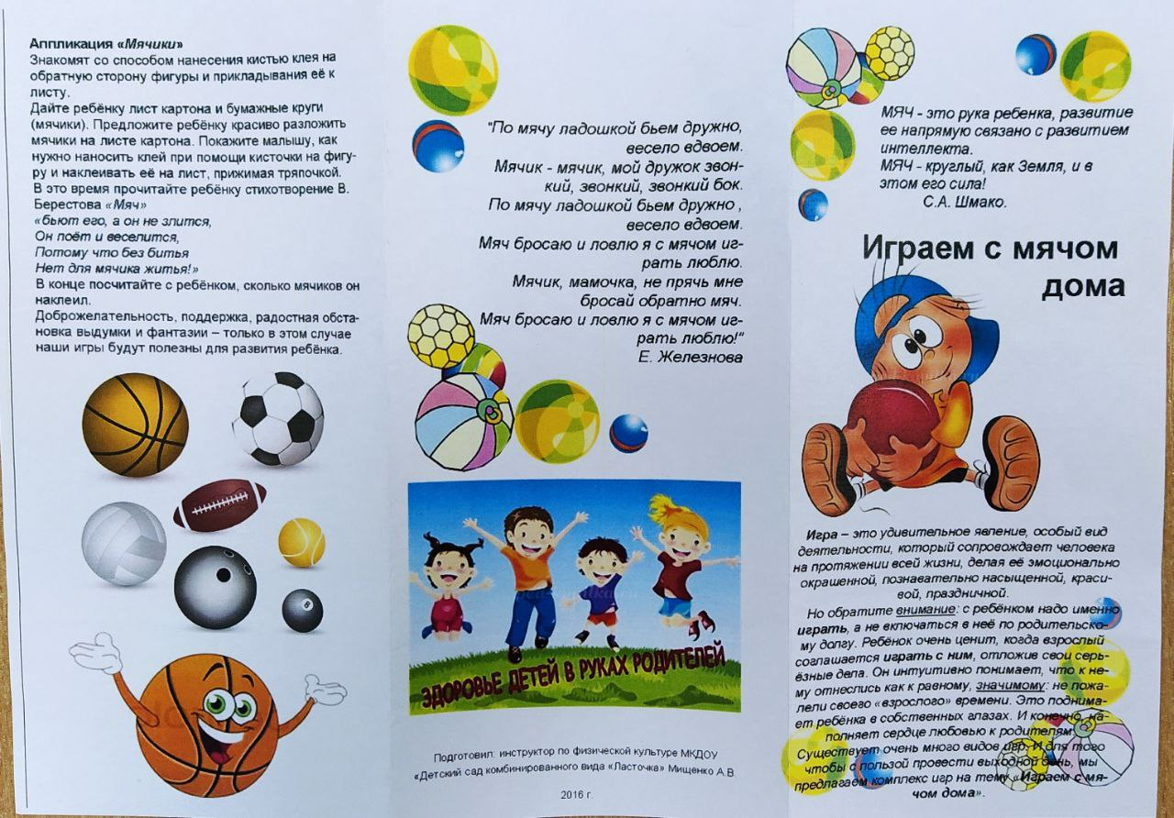
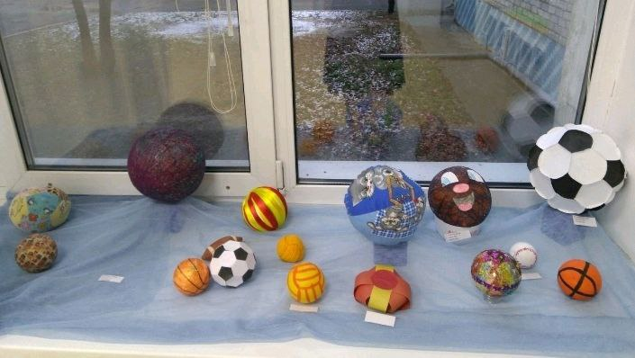
Работа с родителями (законными представителями)
Консультация «Мой веселый звонкий мяч…» Содержит историю мяча и значение его для ребенка и т.д.;
Памятка «Играем с мячом дома»;
Создание мини-музея мяча «Эти разные мячи» (изготовление мяча нетрадиционным способом);
Помощь ребенку в заучивании стихотворений, отгадывании загадок;
Составление авторских сказок о мяче.

Slide 11
Памятка для родителей «Играем в мяч и развиваем ловкость»

Slide 12
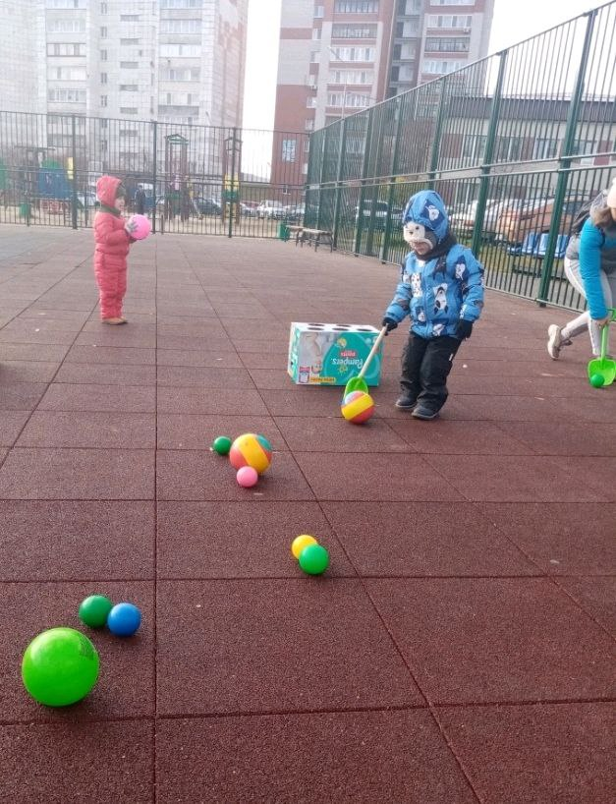
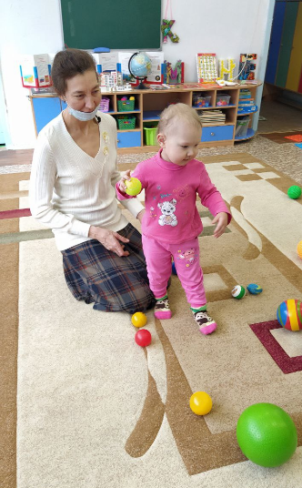
Детско-родительский клуб «Играем вместе»;
Образовательная деятельность для неорганизованных детей «Веселые мячики».

Slide 13
Результат проекта:
Улучшенные показатели физического развития детей: общая моторика, двигательные навыки, координация движений, мышечный тонус.
Родители и дети познакомились с историей мяча разных народов и его видами.
Возросшее желание родителей в дальнейшем обогатить дома спортивный центр традиционными мячами разных народов.
Появилось увлеченное использование мячей детьми в самостоятельной деятельности: отмечаются хорошие спортивные показатели работы с мячом.

Slide 14
Список используемой литературы
1. Адашкявичене Э. Й. Спортивные игры и упражнения в детском саду. М., 1992.
2. Анисимова М. С. Хабарова Т. В. Двигательная деятельность детей младшего и среднего дошкольного возраста. СПб., 2012.
3. Бабунова Т. М. Дошкольная педагогика. М., 2007.
4. Волошина Л. Н. Играйте на здоровье! Программа и технология физического воспитания детей 5-7 лет. М., 2004.
5. Евдокимова Е. С. Технология проектирования в ДОУ. М., 2008.
6. Овчинникова Т. С., Черная О. В. Занятия, упражнения и игры с мячами, в мячах. Обучение, коррекция, профилактика. СПб., 2010.
7. Хабарова Т. В. Развитие двигательных способностей старших дошкольников. СПб., 2010.
8. Журнал инструктор по физической культуре №3 2016.
9. Журнал инструктор по физической культуре №4 2016.
.

